Slide 1
Introducción a OSCAR/Surface
Herramienta de Análisis y Revisión de Capacidades de Sistemas
de Observación para las observaciones de superficie
(The Observing Systems Capability Analysis and Review tool
for Surface-based observations)
Luis Nunes
Oficina de WIGOS

Slide 2
Índice
OSCAR y el RRR
Las tres bases de datos de OSCAR
El Estándar de Metadatos del WIGOS
El sitio web de OSCAR / Surface
La API de “máquina a máquina” y otros desarrollos
Esfuerzos de formación

Slide 3
Índice
OSCAR y el RRR
Las tres bases de datos de OSCAR
El Estándar de Metadatos del WIGOS
El sitio web de OSCAR / Surface
La API de “máquina a máquina” y otros desarrollos
Esfuerzos de formación

Slide 4
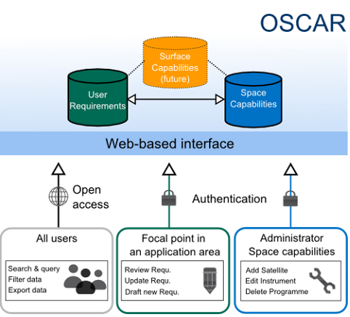
Herramienta de Análisis y Revisión de Capacidades de Sistemas de Observación - OSCAR
Plataforma web para WIGOS:
Observaciones terrestres, aéreas, oceánicas y espaciales
Metadatos actuales e históricos
Requisitos vs capacidades (RRR)
Facilitar la planificación de la red
Para todas las Áreas de Aplicación de la OMM
Apoyando su servicio a la sociedad.

Slide 5
La revisión continua de los requisitos (The Rolling Review of Requirements - RRR)
Resolución del Congreso:
Todos los sistemas de observación copatrocinados por la OMM y la OMM utilizarán el RRR para diseñar redes, planificar la evolución y evaluar el desempeño.
RRR es el proceso de la OMM para compilar, verificar y registrar los requisitos de los usuarios para todas las áreas de aplicación de la OMM y compararlas con las capacidades de observación.
Las declaraciones de orientación (Statements of Guidance) son el resultado del análisis de lacunas (gap analysis):
Nos muestran cómo cada área de aplicación es apoyada por WIGOS;

Slide 6
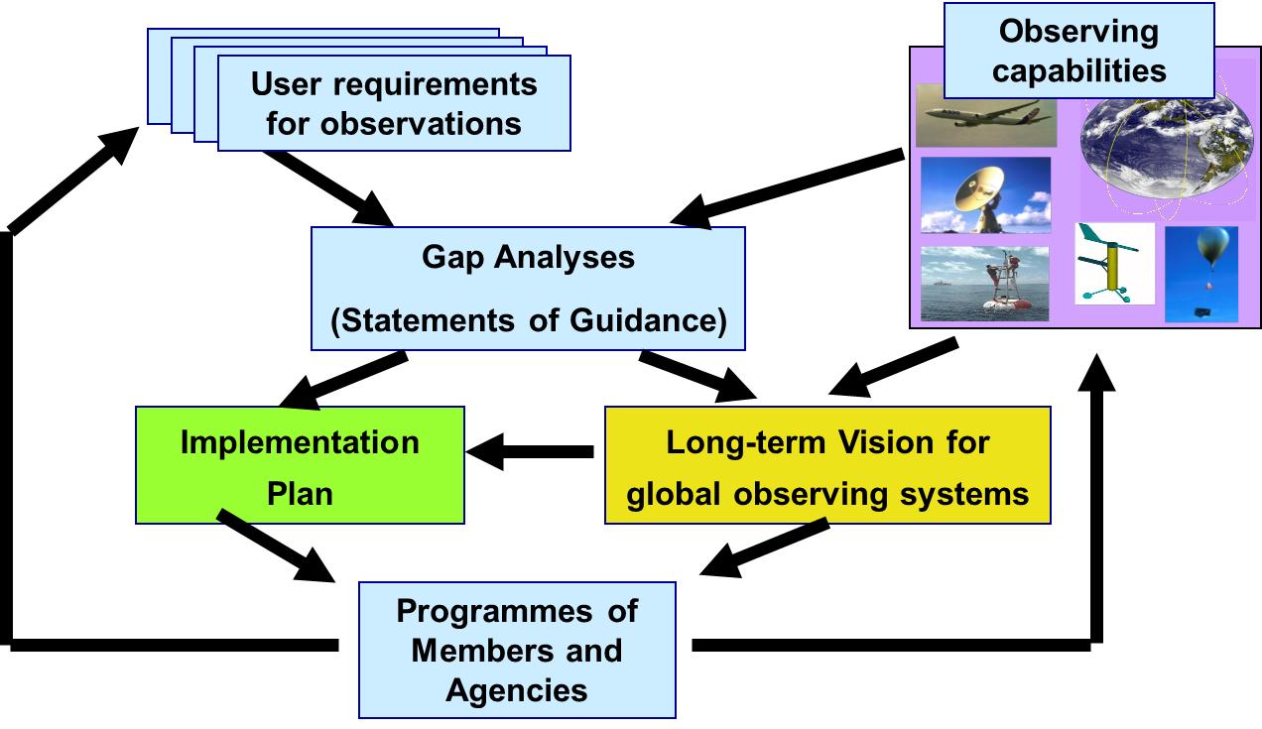
La revisión continua de los requisitos (The Rolling Review of Requirements - RRR)

Slide 7
Las Áreas de Aplicación de la OMM (The WMO Application Areas)
Predicción numérica global del tiempo
Predicción numérica de alta resolución
Pronóstico inmediato y pronóstico a muy corto plazo
Pronóstico estacional e interanual
Meteorología aeronáutica
Pronosticar la composición atmosférica
Control de la composición atmosférica
Composición atmosférica para aplicaciones urbanas
Aplicaciones oceánicas
Meteorología agrícola
Hidrología
El monitoreo climático (realizado por medio del GCOS)
Aplicaciones climáticas
Space Weather

Slide 8
La Fase Pre-Operacional del WIGOS (2016-2019) (The WIGOS Pre-Operational Phase)
Cinco áreas prioritarias principales:
Mecanismos nacionales de aplicación, coordinación y gobernación del WIGOS
Material normativo del WIGOS, complementado con el material de orientación necesario
Recurso de Información del WIGOS, incluyendo OSCAR, especialmente OSCAR / Surface
Sistema de monitoreo de calidad de datos WIGOS (WDQMS)
Estructura regional; Centros Regionales de WIGOS
Las áreas prioritarias III y IV nos permitirán:
-describir lo que es WIGOS y medir lo bien que funciona
Función inicial de este área prioritaria (RWCs):
Proporcionar apoyo para las áreas III y IV

Slide 9
Índice
OSCAR y el RRR
Las tres bases de datos de OSCAR
El Estándar de Metadatos del WIGOS
El sitio web de OSCAR / Surface
La API de “máquina a máquina” y otros desarrollos
Esfuerzos de formación

Slide 10
OSCAR
WIGOS y el RRR son apoyados por 3 bases de datos de OSCAR:
OSCAR/Requirements,
Requisitos para las observaciones (cada AA) independiente de la tecnología,
Expresado en unidades de variables geofísicas (260 en total actualmente);
OSCAR/Space
Capacidades de todos los sensores satelitales, ya sean históricos, operacionales o planificados
OSCAR/Surface
Capacidades basadas en la superficie; Desarrollado por MeteoSwiss para la OMM
oscar.wmo.int/surface
"¿Qué es WIGOS"

Slide 11
OSCAR/Requirements
Para cada AA, se incluyen los siguientes requisitos:
Resolución espacial (horizontal y vertical)
Resolución temporal (ciclo de observación)
Incertidumbre,
La latencia (latency) de los datos,
Cada requisito se expresa en términos de 3 valores separados:
Threshold (Umbral) - las observaciones no son útiles a menos que se cumpla
Break-through (Progreso) - óptima relación coste-beneficio
Goal (Meta) - exceder esto no proporciona ningún beneficio adicional
Establecido por CSB y otros equipos de expertos de la OMM con contribuciones de la comunidad científica

Slide 12
Ejemplo de Variable: viento horizontal

Slide 13
OSCAR/Surface (1)
Repositorio de metadatos para todas observaciones de superficie
Muy heterogéneo con múltiples propietarios y operadores
Para estaciones de terrestres, aeronaves, barcos, boyas, radares
Implementación práctica de la Norma de Metadatos del WIGOS
¿Qué debe entrar en OSCAR / Surface?
Todas las estaciones WIGOS
- obligatorio para aquellas que intercambian datos a nivel internacional
Utilice OSCAR incluso cuando no se compartan datos
OSCAR se puede utilizar como base de metadatos de estaciones nacionales
Utilícelo para la planificación de la red y para documentar la evolución de los sistemas de observación

Slide 14
OSCAR/Surface (2)
OSCAR / Surface está reemplazando el volumen A de WMO Pub. 9,
También incluirá información de componentes que no son del Sistema Global de Observación
Desarrollado conjuntamente por la OMM y MeteoSwiss
Modo operativo iniciado el 2 de mayo de 2016
El período de transición durará 2 años:
Los miembros deben proporcionar sus metadatos WIGOS directamente en OSCAR/Surface o
… seguir utilizando los procedimientos existentes de la OMM para el Vol.A
Principales prioridades para 2016-19:
Formación/Capacitación a los Miembros para insertar, editar y usar a OSCAR / Surface

Slide 15
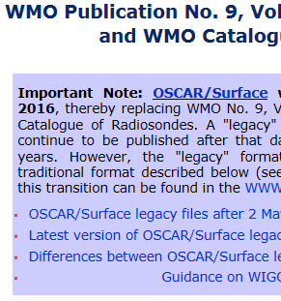
Integración inicial de datos en OSCAR/Surface
# stations
GAWSIS
Estaciones de Global Atmosphere Watch = 1.053
WMO Pub 9 Vol A
Catálogo de estaciones GOS >13.026
JCOMMOPS
Elemento marino del GOS/GOOS >11.387
WMO Radar DB
Radares meteorológicos de todo el mundo >762
AMDAR
Próximamente …

Slide 16
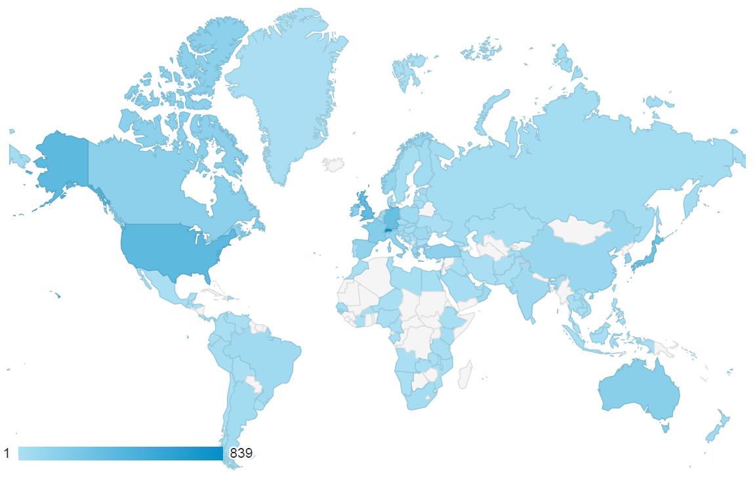
Distribución mundial del acceso a OSCAR/Surface

Slide 17
Índice
OSCAR y el RRR
Las tres bases de datos de OSCAR
El Estándar de Metadatos del WIGOS
El sitio web de OSCAR / Surface
La API de “máquina a máquina” y otros desarrollos
Esfuerzos de formación

Slide 18
El Estándar de Metadatos del WIGOS WIGOS Metadata Standard (WMDS)
Metadatos WIGOS = metadatos de observación:
Permite interpretar los valores de datos;
No se trata de metadatos para búsqueda, relacionados con el acceso y recuperación de datos
Eso es parte del Sistema de Información WIS de la OMM
WMDS es un estándar semántico:
Describe los elementos a ser reportados
Aplicable a todos los sistemas de observación: in situ, remotos, fijos, móviles, terrestres, marítimos, sobre hielo, sobre ríos, etc.
Destinado a ser utilizado por las 14 Áreas de Aplicación (AAs):
http://www.wmo.int/pages/prog/www/OSY/GOS-RRR.html

Slide 19
El Estándar de Metadatos del WIGOS WIGOS Metadata Standard (WMDS)
Desarrollado por el Equipo de Trabajo sobre WIGOS Metadatos
Primera versión aprobada por Cg parte del Manual sobre WIGOS
Ha entrado en vigor para los Miembros OMM en julio de 2016
Una versión actualizada aprobada por EC-69 está disponible como un documento independiente: https://library.wmo.int/opac/doc_num.php?explnum_id=3653
Lo que los Miembros tendrán que hacer para cumplir con los Regul.Téc. (WMO-No.49, Vol. I, Parte I, y Manual del WIGOS):
Recopilar y mantener registros de metadatos WIGOS
Proporcionar metadatos para observaciones intercambiadas internacion.
Revisar las entradas actuales en OSCAR / Surface y mantenerlos al día
El Guía de WIGOS (primera edición) incluye orientación sobre WMDS
Disponible en línea desde junio 2016

Slide 20
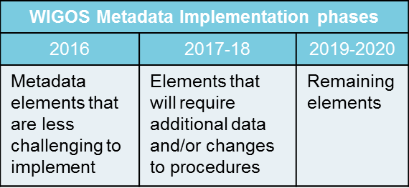
El Estándar de Metadatos del WIGOS WIGOS Metadata Standard (WMDS)
Obligaciones de información sobre metadatos:
Obligatorio – Se requiere para todas estaciones/plataformas
Condicional – Obligatorio si corresponde
(Por ej., la calibración del instrumento no es aplicable a observador humano)
Opcional - Deseable / útil, pero no obligatorio
Fases de implementación de WMDS:

Slide 21
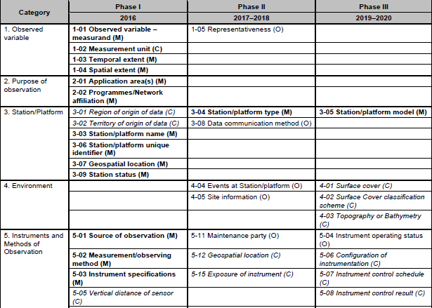
El Estándar de Metadatos del WIGOS WIGOS Metadata Standard (WMDS)
Fases de implementación
Extracto de los elementos WMDS por Fases de Implementación

Slide 22
Índice
OSCAR y el RRR
Las tres bases de datos de OSCAR
El Estándar de Metadatos del WIGOS
El sitio web de OSCAR / Surface
La API de “máquina a máquina” y otros desarrollos
Esfuerzos de formación

Slide 23
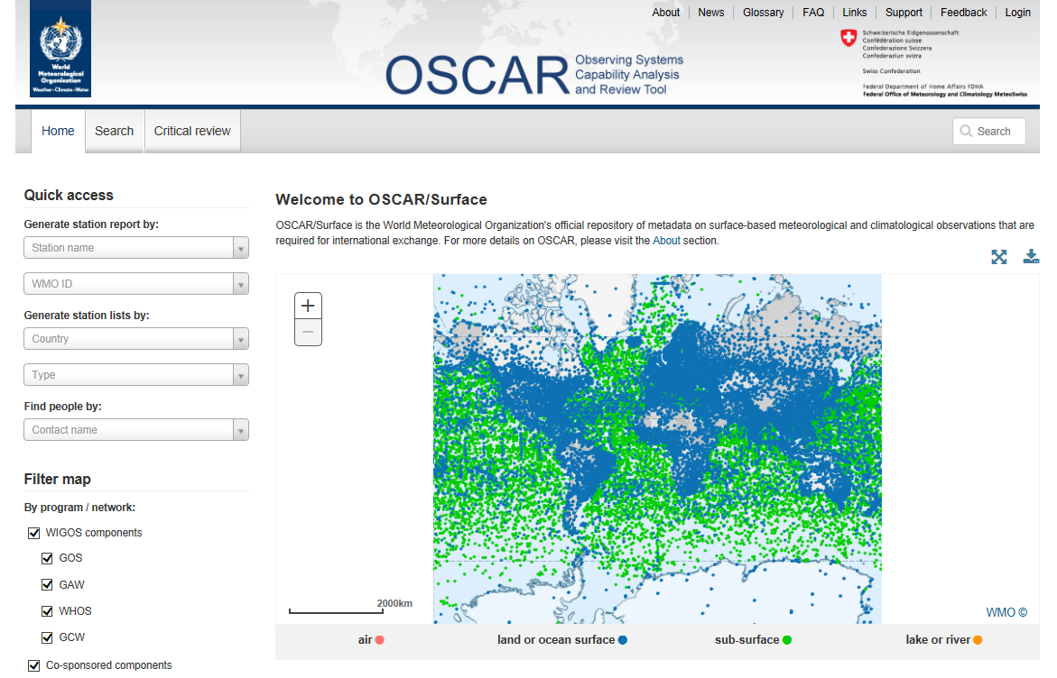
Sitio Web de OSCAR/Surface: oscar.wmo.int/surface

Slide 24
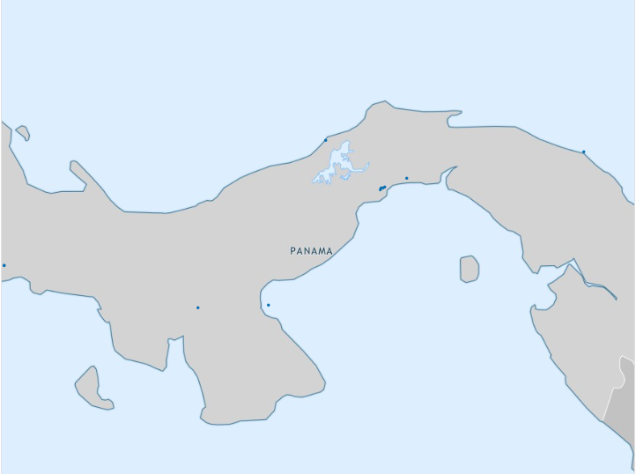
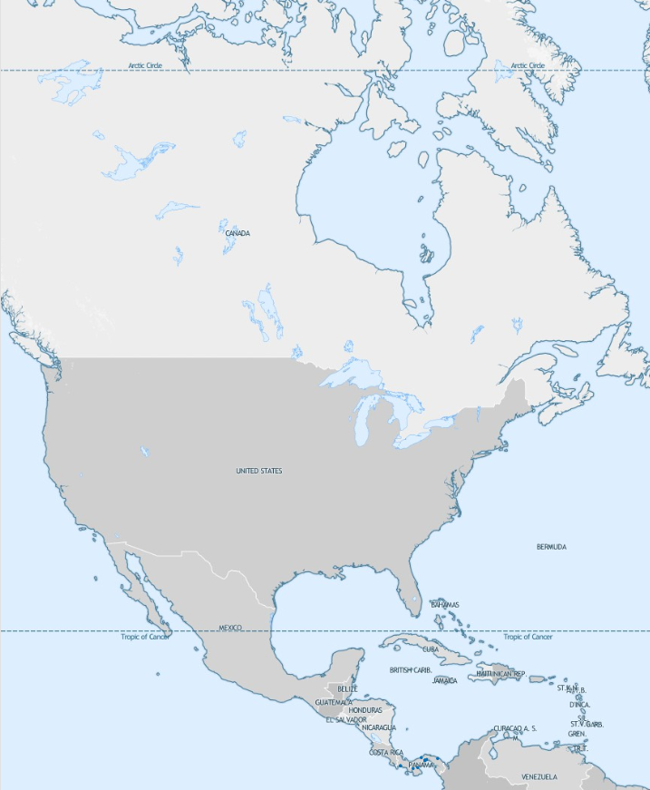
Zoom in…
OSCAR/Surface Website
Imágenes
de la AR IV

Slide 25
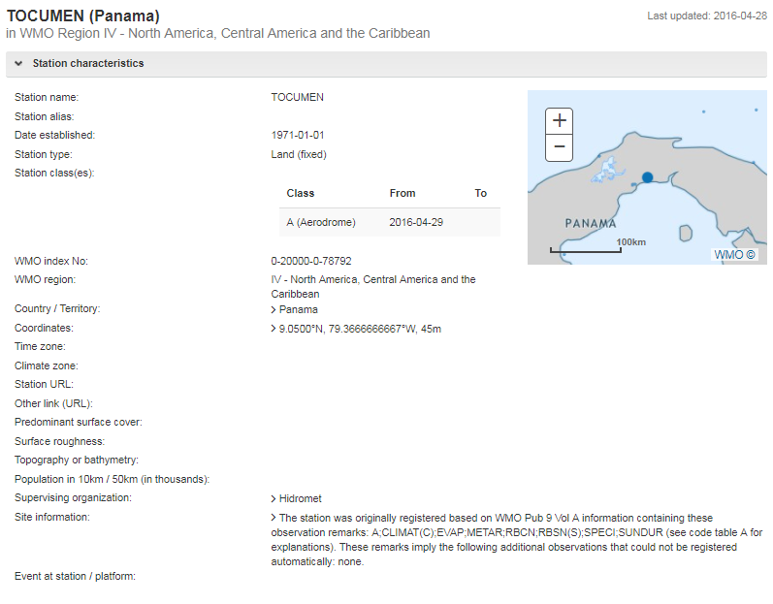
Ejemplo de los detalles de una estación

Slide 26
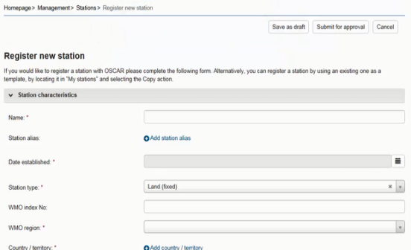
Seguridad y gestión de usuarios
El proceso de autorización se basa en «relaciones de confianza» y diversas funciones de usuario
Registro
Editar todas las estaciones en el país
También: registrar nuevo contacto
Admin
NFP
Editar estaciones asignadas
También: registrar nuevo contacto
Cada Miembro debe contar con un Punto Focal Nacional activo para OSCAR/Surface
Contacto de la estación

Slide 27
Índice
OSCAR y el RRR
Las tres bases de datos de OSCAR
El Estándar de Metadatos del WIGOS
El sitio web de OSCAR / Surface
La API de “máquina a máquina” y otros desarrollos
Esfuerzos de formación

Slide 28
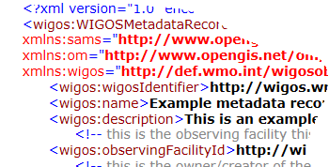
La interfaz de máquina a máquina (M-2-M)
Para uso de los Miembros:
Se está revisando el formato de intercambio de metadatos WIGOS
Basado en las normas OGC O&M / ISO19156
Soporta XML, posiblemente JSON
Posiblemente proporciona plantillas CSV para
estaciones, observaciones, instrumentos, contactos, etc.
Especificación de API está en curso
Transacciones de registros completos
Transacciones de registros parciales («deltas»)
Versión preliminar aprobada por CBS-16 (noviembre 2016) y por EC-69 (mayo 2017)

Slide 29
Índice
OSCAR y el RRR
Las tres bases de datos de OSCAR
El Estándar de Metadatos del WIGOS
El sitio web de OSCAR / Surface
La API de “máquina a máquina” y otros desarrollos
Esfuerzos de formación

Slide 30
Esfuerzos de formación
En 2015/16 se realizaron varios talleres/eventos de formación
Hay necesidad de capacitación práctica para los Puntos Focales Nacionales de OSCAR / Surface
Type of training | Content | Audience | Region | Language | Date
Classroom | Web interface | NFPs O/S | RA I | French | 4th Q 2016
Classroom | Web interface | NFPs O/S | RA I | English | 1st Q 2017
Classroom | Web interface | NFPs O/S | RA III/IV | Spanish | 1st Q 2017
Classroom | Web interface | NFPs O/S | RA VI | English | 2nd Q 2017
Classroom | Web interface | NFPs O/S | RA II | English | 2nd Q 2017
Classroom | Web interface | NFPs O/S | RA V | English | 3rd Q 2017
Webinar | M-2-M interface | Members IT staff | RA IV/VI | English | 3rd Q 2017
Webinar | M-2-M interface | Members IT staff | RA III/VI | Spanish | 3rd Q 2017
Webinar | M-2-M interface | Members IT staff | RA II/V | English | 4th Q 2017
Webinar | M-2-M interface | Members IT staff | RA I | English | 4th Q 2017
Webinar | M-2-M interface | Members IT staff | RA I | French | 4th Q 2017

Slide 31
Créditos
Project Team at MeteoSwiss (current)
J Klausen, L Cappelletti, B Calpini, M Musa, M Brändli, L Koppa, C Walder, E Grüter, S Sandmeier, M Schäfer, A Rubli, T Hager, Attila Loos; (past) J Mannes, S Spreitzer, M Leutenegger, C Sigg, M Abbt, W Brunelli, J Mettler
Project Team at WMO
W Zhang, LP Riishojgaard, E Charpentier, J Lafeuille, T Pröscholdt
Project Team at European Dynamics
N Michas, T Galousis, C Kaskoura, M Ulmann, L Christou, N Pappa, …
ICG-WIGOS, TT-WMD, IPET-MDRD (current)
S Barrell, B Calpini, …
K Monnik, J Klausen, J Swaykos, T Boston, U Looser, E Büyükbas, L Zhao, A Mestre, T Oakley, S Foreman, D Lockett, L Nunes; (past) R Atkinson
D Lowe, J Tandy, …
JCOMMOPS, GAW WDCs, NDACC, ET-WDC, …

Slide 32
Gracias!
lfnunes@wmo.int
www.wmo.int/wigos

